Slide 1
Weekly Report
2020.07.21
Hongsik Kim
Mobile & Network Intelligence Laboratory

Slide 2
WPCN: Paper
Placement Optimization of Energy and Information Access Points in Wireless Powered Communication Networks Suzhi Bi, Member, IEEE and Rui Zhang, Senior Member, IEEE 개선 논문 작성

Slide 3
Current Status
주간 진행 사항
Placement Optimization of Energy and Information Access Points in Wireless Powered Communication Networks 개선 논문 최종 완성
UAV-Aided Wireless Powered Communication Networks: Trajectory Optimization and Resource Allocation for Minimum Throughput Maximization 논문 학습

Slide 4
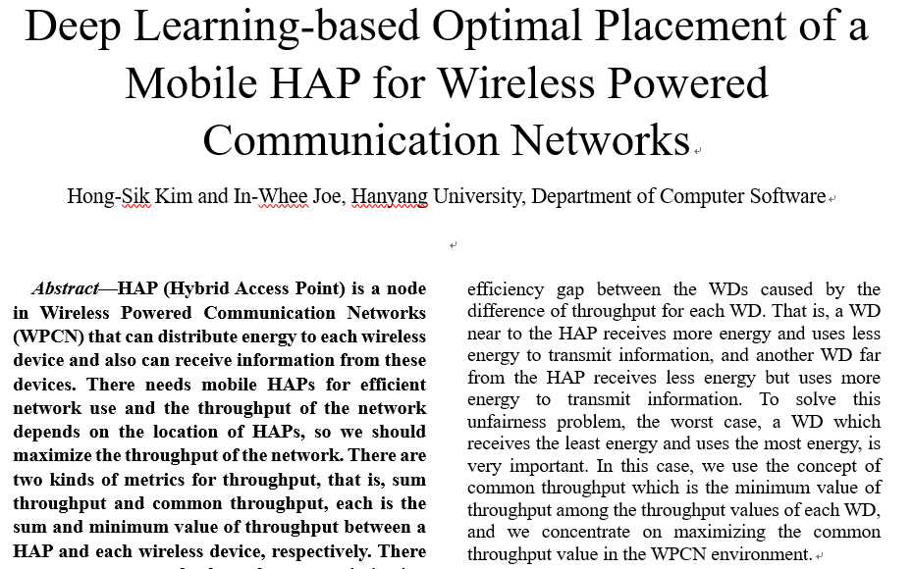
Current Status
논문 최종 작성 완료

Slide 5
Current Status
UAV-Aided WPCN 관련 논문 학습
UAV-Aided Wireless Powered Communication Networks: Trajectory Optimization and Resource Allocation for Minimum Throughput Maximization
Available online at https://ieeexplore.ieee.org/stamp/stamp.jsp?tp=&arnumber=8836548&tag=1

Slide 6
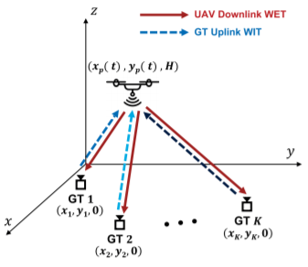
Current Status
UAV-Aided WPCN 관련 논문 학습
1. SYSTEM MODEL
UAV는 downlink channel을 통해 GT를 충전
UAV로부터 harvest된 에너지를 사용, GT가 uplink를 통해 정보 전송
UAV가 GT의 uplink communication을 정해진 시간 동안 지원

Slide 7
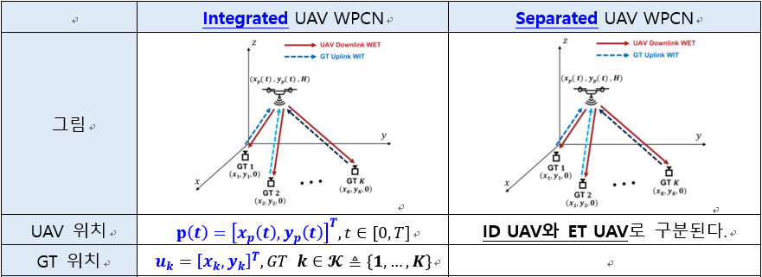
Current Status
UAV-Aided WPCN 관련 논문 학습
1. SYSTEM MODEL
Integrated / Separated UAV WPCN으로 구분

Slide 8

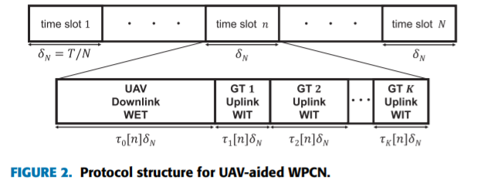
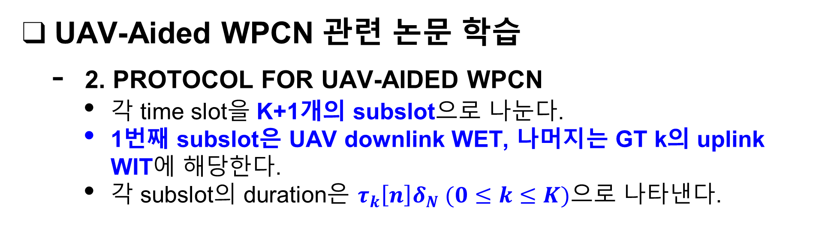
Current Status
UAV-Aided WPCN 관련 논문 학습
2. PROTOCOL FOR UAV-AIDED WPCN
각 time slot을 K+1개의 subslot으로 나눈다.
1번째 subslot은 UAV downlink WET, 나머지는 GT k의 uplink WIT에 해당한다.
각 subslot의 duration은 $τ_{k}\left[n\right]δ_{N} (0≤k≤K)$으로 나타낸다.

Slide 9
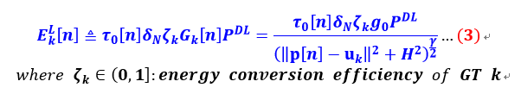
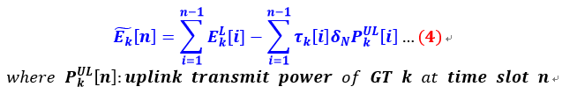
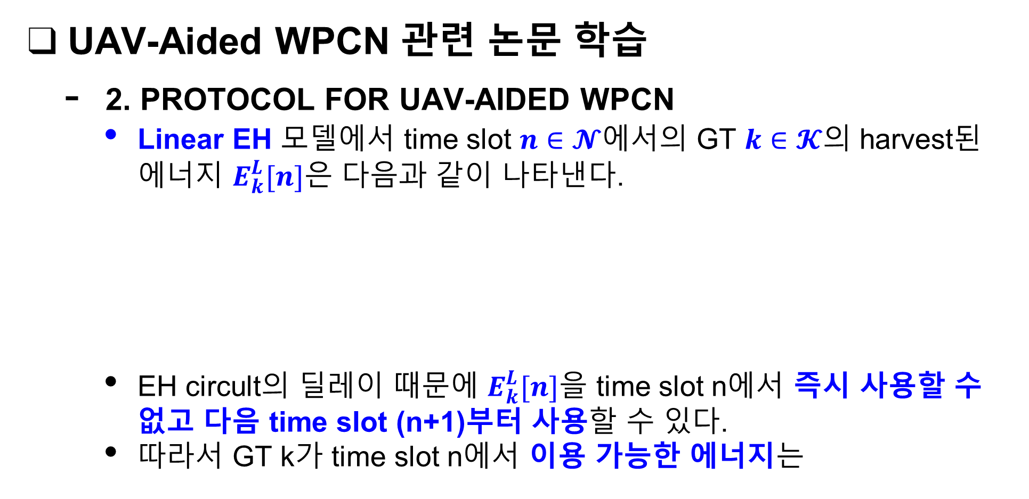
Current Status
UAV-Aided WPCN 관련 논문 학습
2. PROTOCOL FOR UAV-AIDED WPCN
Linear EH 모델에서 time slot $n∈𝓝$에서의 GT $k∈𝓚$의 harvest된 에너지 $E_{k}^{L}[n]$은 다음과 같이 나타낸다.
EH circult의 딜레이 때문에 $E_{k}^{L}[n]$을 time slot n에서 즉시 사용할 수 없고 다음 time slot (n+1)부터 사용할 수 있다.
따라서 GT k가 time slot n에서 이용 가능한 에너지는

Slide 10
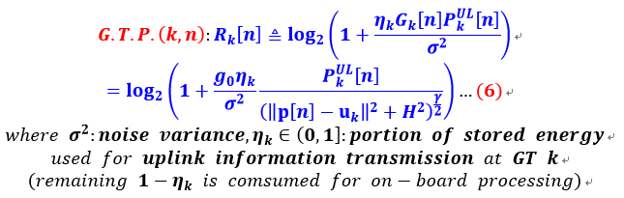
Current Status
UAV-Aided WPCN 관련 논문 학습
2. PROTOCOL FOR UAV-AIDED WPCN
GT k의 time slot n에서의 uplink power constraint는
이때 system bandwidth가 unity로 표준화되어 있으면 GT k의 time slot n에서의 즉각적인 throughput은

Slide 11

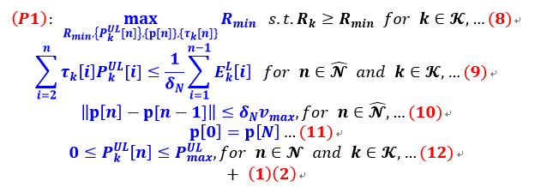
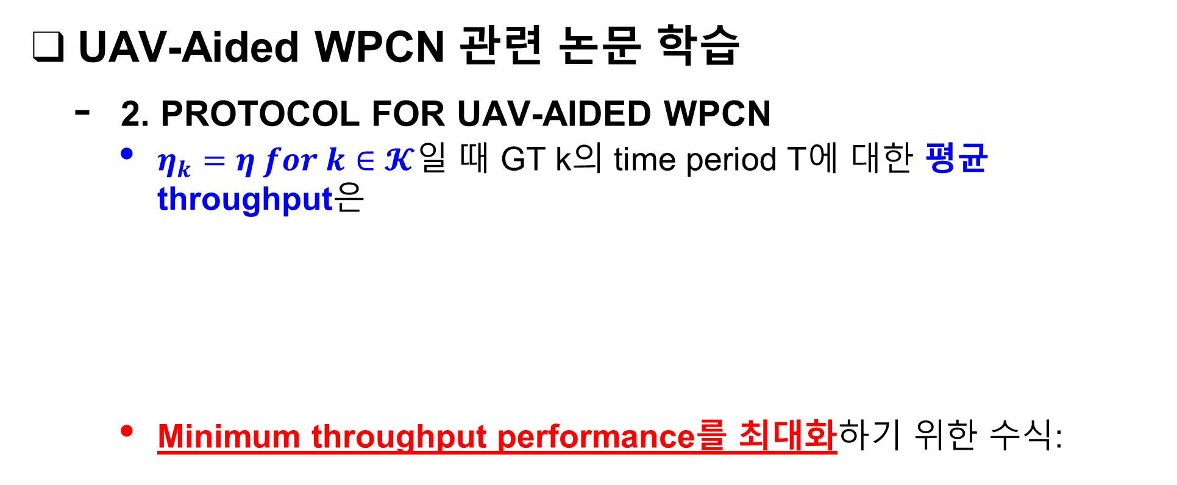
Current Status
UAV-Aided WPCN 관련 논문 학습
2. PROTOCOL FOR UAV-AIDED WPCN
$η_{k}=η for k∈𝓚$일 때 GT k의 time period T에 대한 평균 throughput은
Minimum throughput performance를 최대화하기 위한 수식:

Slide 12


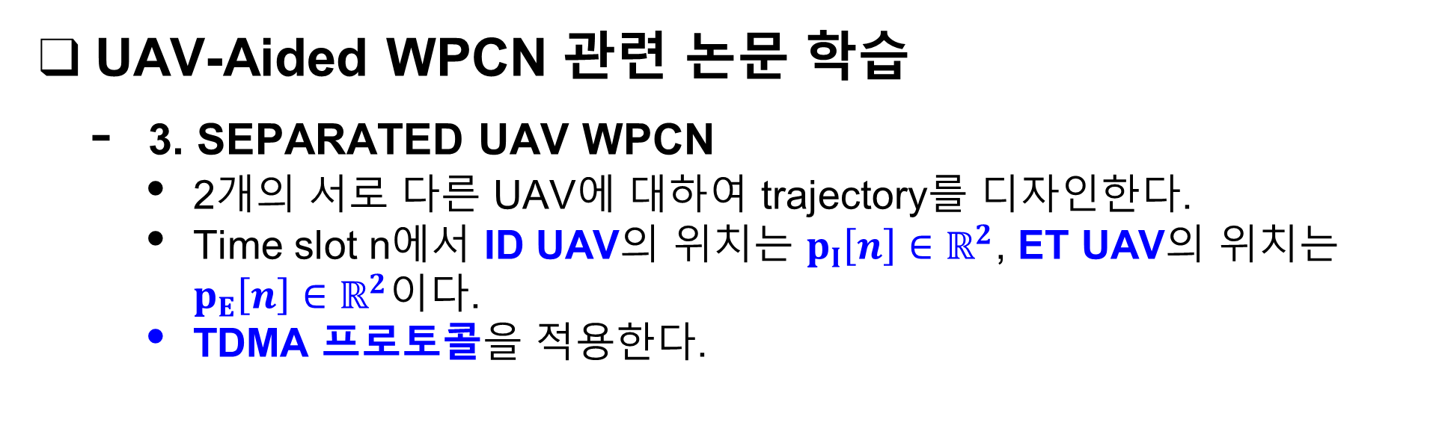
Current Status
UAV-Aided WPCN 관련 논문 학습
3. SEPARATED UAV WPCN
2개의 서로 다른 UAV에 대하여 trajectory를 디자인한다.
Time slot n에서 ID UAV의 위치는 $p_{I}\left[n\right]∈ℝ^{2}$, ET UAV의 위치는 $p_{E}\left[n\right]∈ℝ^{2}$이다.
TDMA 프로토콜을 적용한다.
GT k의 uplink energy constraint
GT K의 average throughput

Slide 13
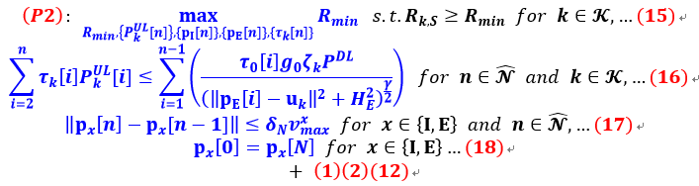
Current Status
UAV-Aided WPCN 관련 논문 학습
3. SEPARATED UAV WPCN
Seprated UAV WPCN에 대한 minimum throughput maximization problem:
($v_{max}^{I}, v_{max}^{E}$는 각각 ID UAV와 ET UAV의 최고 속력)

Slide 14
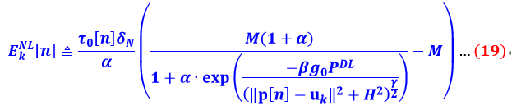
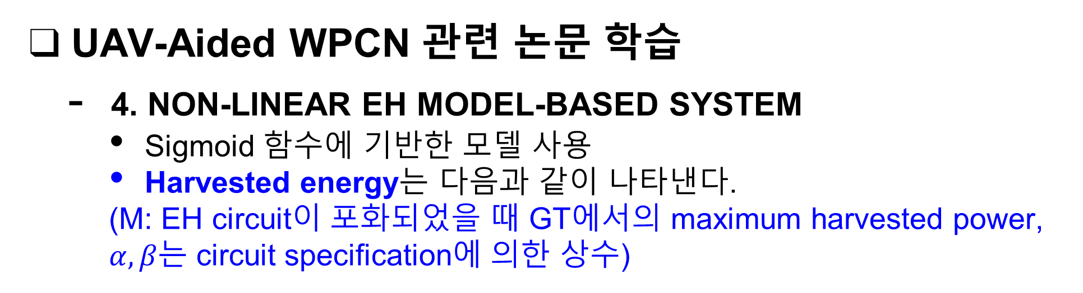
Current Status
UAV-Aided WPCN 관련 논문 학습
4. NON-LINEAR EH MODEL-BASED SYSTEM
Sigmoid 함수에 기반한 모델 사용
Harvested energy는 다음과 같이 나타낸다.
(M: EH circuit이 포화되었을 때 GT에서의 maximum harvested power, $α, β는$ circuit specification에 의한 상수)

Slide 15
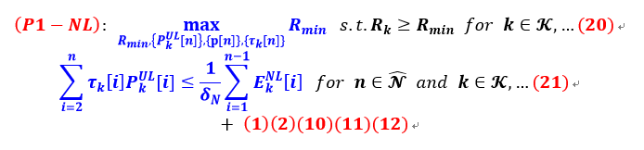
Current Status
UAV-Aided WPCN 관련 논문 학습
4. NON-LINEAR EH MODEL-BASED SYSTEM
Non-linear model에서는 (P1)과 비슷한 수식을 이용하여 최적화를 할 수 있다.

Slide 16
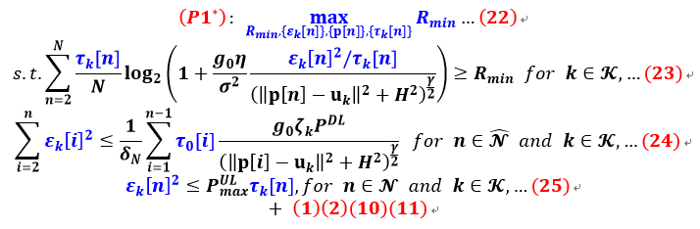
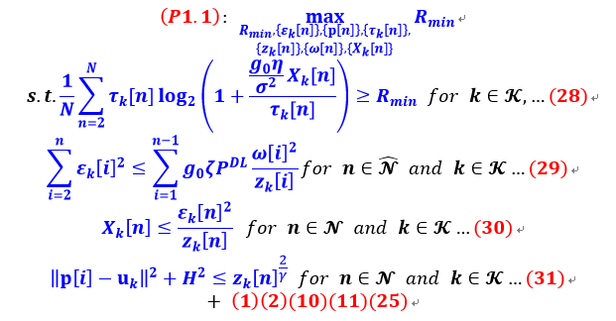
Current Status
UAV-Aided WPCN 관련 논문 학습
5. PROPOSED SOLUTION FOR (P1)
(P1*) |  | (23), (24)에 의하여 Non-convex
(P1.1) |  | (29), (30)에 의하여 Non-convex

Slide 17
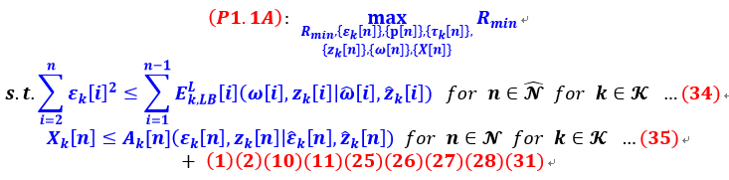
Current Status
UAV-Aided WPCN 관련 논문 학습
5. PROPOSED SOLUTION FOR (P1)
(P1.1A)
 | CCCP 접근 방법을 이용한 문제 해결 현존하는 convex solver를 이용하여 해결 가능 (P1.1A)의 feasible region은 (P1.1)의 그것의 부분집합이므로, (P1.1A)를 이용하여 항상 (P1.1)에 대한 lower bound solution을 찾을 수 있음

Slide 18
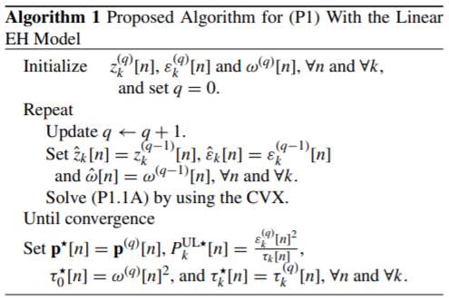
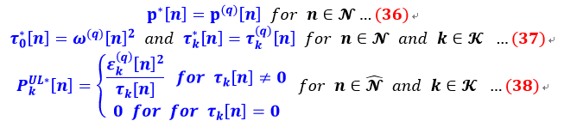
Current Status
UAV-Aided WPCN 관련 논문 학습
5. PROPOSED SOLUTION FOR (P1)
(P1) 을 해결하는 알고리즘 중 하나는 다음과 같다.
이 알고리즘이 한번 수렴하면 오른쪽의 수식을 통해 (P1) 의 해를 얻을 수 있다.

Slide 19
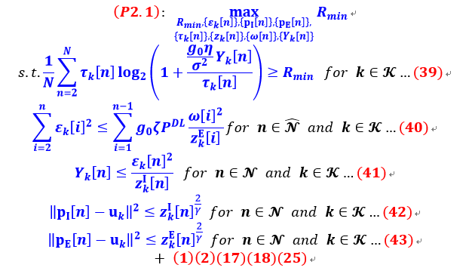
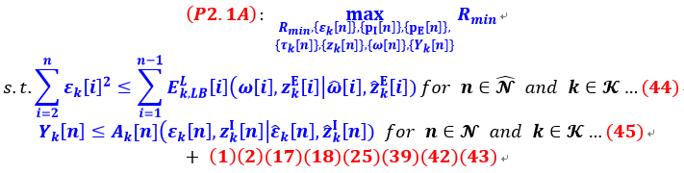
Current Status
UAV-Aided WPCN 관련 논문 학습
6. PROPOSED SOLUTION FOR (P2)
(P2.1) |  | (40), (41)에 의하여 Non-convex CCCP 알고리즘으로 해결 가능
(P2.1A) |  | (P2.1A)를 iterative하게 해결하여 (P2.1)의 stationary point에 도달 가능

Slide 20


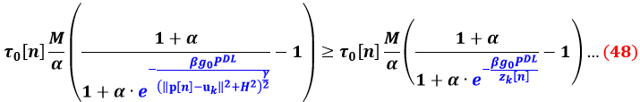
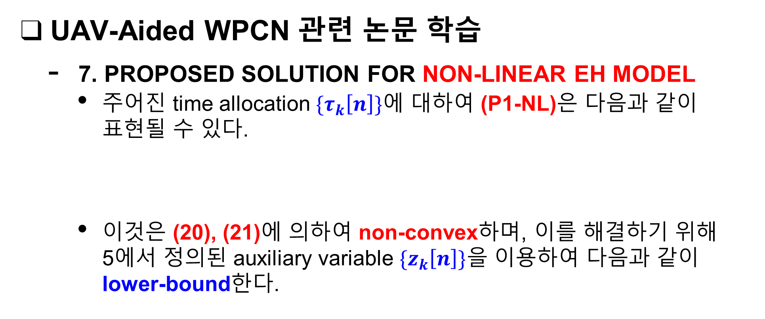
Current Status
UAV-Aided WPCN 관련 논문 학습
7. PROPOSED SOLUTION FOR NON-LINEAR EH MODEL
주어진 time allocation $\{τ_{k}\left[n\right]\}$에 대하여 (P1-NL)은 다음과 같이 표현될 수 있다.
이것은 (20), (21)에 의하여 non-convex하며, 이를 해결하기 위해 5에서 정의된 auxiliary variable $\{z_{k}\left[n\right]\}$을 이용하여 다음과 같이 lower-bound한다.

Slide 21
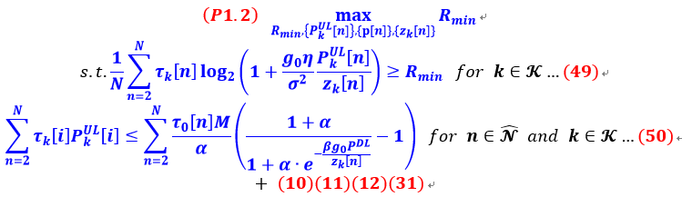
Current Status
UAV-Aided WPCN 관련 논문 학습
7. PROPOSED SOLUTION FOR NON-LINEAR EH MODEL
Problem (46)의 최적의 해는 다음 최적화 문제를 해결하여 얻을 수 있다.
SCA 접근 방법을 통해 (P1.2) 의 non-convexity를 해결한다.

Slide 22
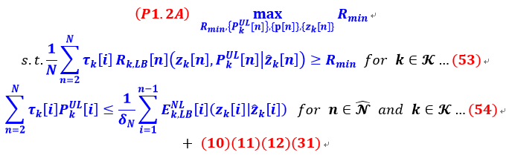
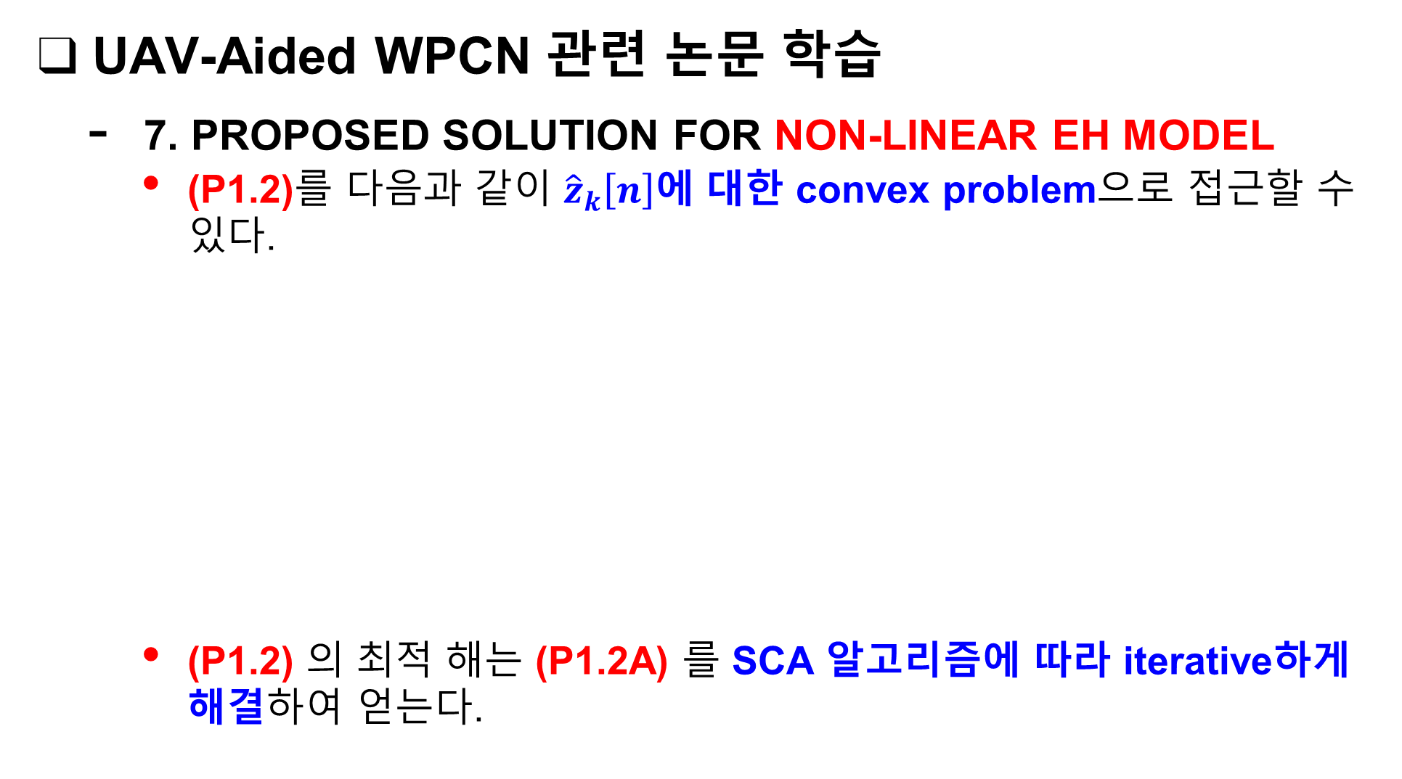
Current Status
UAV-Aided WPCN 관련 논문 학습
7. PROPOSED SOLUTION FOR NON-LINEAR EH MODEL
(P1.2)를 다음과 같이 ${\hat{z}}_{k}\left[n\right]$에 대한 convex problem으로 접근할 수 있다.
(P1.2) 의 최적 해는 (P1.2A) 를 SCA 알고리즘에 따라 iterative하게 해결하여 얻는다.

Slide 23
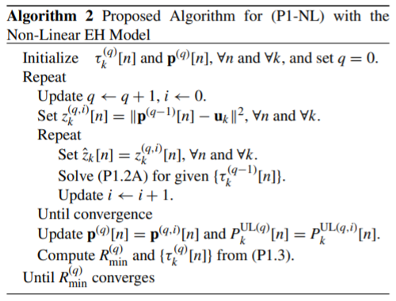

Current Status
UAV-Aided WPCN 관련 논문 학습
7. PROPOSED SOLUTION FOR NON-LINEAR EH MODEL
Time Resouce Allocation 문제 (P1.3) 는 다음과 같이 나타낼 수 있으며 이미 convex하므로 standard LP 최적화 알고리즘 (Algorithm 2) 으로 해결할 수 있다.

Slide 24
Github
https://github.com/WannaBeSuperteur/2020/tree/master/WPCN

